Slide 1
Vero o Falso?
I Connettivi Logici

Slide 2
Vero o Falso?
Le frasi
Che cos’è una frase?
È una qualsiasi espressione linguistica risultato di una particolare combinazione di parole.
Roma è la capitale d’Italia;
3 è un numero dispari;
Luigi va a scuola.
Le frasi come quelle scritte sopra sono frasi semplici.

Slide 3
Vero o Falso?
Le frasi
Le frasi composte
Le rose comprate da Claudia sono rosse e profumate;
Marco studia o esce per l’allenamento;
8 è un numero pari e multiplo di 4.
Sai dire da cosa sono formate le frasi composte?

Slide 4
Vero o Falso?
Le frasi
Le frasi composte
Le rose comprate da Claudia sono rosse e profumate;
Marco studia o esce per l’allenamento;
8 è un numero pari e multiplo di 4.
Le frasi composte sono formate da frasi semplici collegate tra loro dai connettivi del linguaggio.

Slide 5
Vero o Falso?
Le proposizioni
Frase
V
F
Parigi è la capitale della Francia.
Il leone è un erbivoro.
La mela è un tubero.
Il triangolo ha tre lati.
7 x 4 = 32
Una proposizione è una frase su cui puoi esprimere un giudizio di verità, della quale cioè puoi dire se è vera o falsa.

Slide 6
Vero o Falso?
Le proposizioni
Frase
V
F
Apri la finestra.
Irene è una brava studentessa.
Domani mi compro una camicia.
I fiori sono belli.
Devi studiare di più.
Sai dire perché frasi come queste non sono delle proposizioni?

Slide 7
Vero o Falso?
Le proposizioni
Proposizioni aperte
Cosa puoi dire della proposizione:
………………… è la capitale della Spagna.
Si dice che la proposizione è indeterminata perché è vera o falsa a seconda del nome che mettiamo al posto dei puntini.
Madrid è la capitale della Spagna.
Vero
Londra è la capitale della Spagna.
Falso

Slide 8
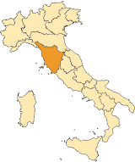
Vero o Falso?
Le proposizioni
Proposizione aperte
Prova a mettere al posto dei puntini un termine che rende vera e un termine che rende falsa le seguenti proposizioni:
Il fiume ………….. attraversa Firenze.
La regione che diede i natali a Michelangelo è …………….
24 è multiplo di ……………..

Slide 9
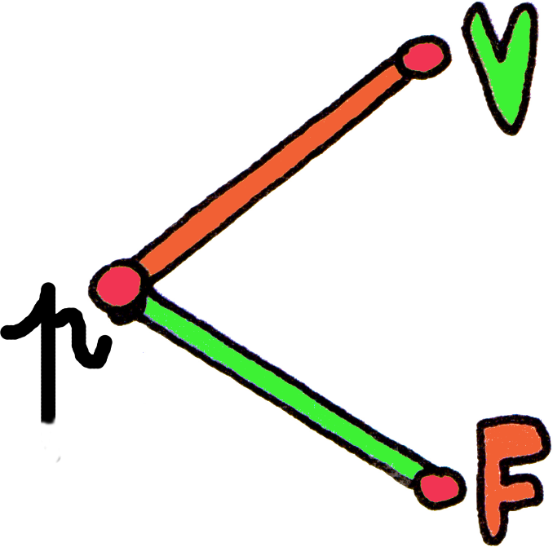
Vero o Falso?
Le frasi
Frasi aperte
D’ora in avanti indicheremo le proposizioni semplici con una lettera minuscola (p, q, r, s, …) e per quanto riguarda il loro valore di verità ci potranno essere solo due casi possibili: o la proposizione è vera oppure è falsa.

Slide 10
Vero o Falso?
Le proposizioni
La negazione di una proposizione
Se una proposizione è vera la sua negazione è falsa.
Proposizione:
La farfalla ha quattro ali.
Negazione:
La farfalla non ha quattro ali.

Slide 11
Vero o Falso?
Le proposizioni
La negazione di una proposizione
Se una proposizione è falsa la sua negazione è vera.
Proposizione:
Il dromedario ha due gobbe.
Negazione:
Il dromedario non ha due gobbe.

Slide 12
Vero o Falso?
Le proposizioni
La negazione di una proposizione
Una proposizione si indica con una lettera minuscola dell’alfabeto (p, q, r, s,…), la sua negazione anteponendo ad essa il simbolo chiamato «tilde»: ~
p: tutti i giorni sorge il Sole
~ p: non tutti i giorni sorge il Sole
p: tutti gli uomini hanno una casa.
~ p: non tutti gli uomini hanno una casa.

Slide 13
Vero o Falso?
Le proposizioni
La negazione di una proposizione
Si può concludere dicendo che:
Se «p» è vera, «~p» è falsa.
Se «p» è falsa, «~p» è vera.
Interpreta la tabella

Slide 14
Vero o Falso?
Le proposizioni
La doppia negazione di una proposizione
Esamina le proposizioni «p», «~p» e «~(~p)»
p: 5 è un numero dispari…
~p: 5 non è un numero dispari…
~(~p): non è vero che 5 non è un numero dispari…

Slide 15
Vero o Falso?
Le proposizioni
La doppia negazione di una proposizione
Esamina le proposizioni «p», «~p» e «~(~p)»
p: tutte le notti appare la Luna…
~p: non tutte le notti appare la Luna…
~(~p): non è vero che non tutte le notti appare la Luna…

Slide 16
Vero o Falso?
Le proposizioni
La doppia negazione di una proposizioni
Interpreta la tabella

Slide 17
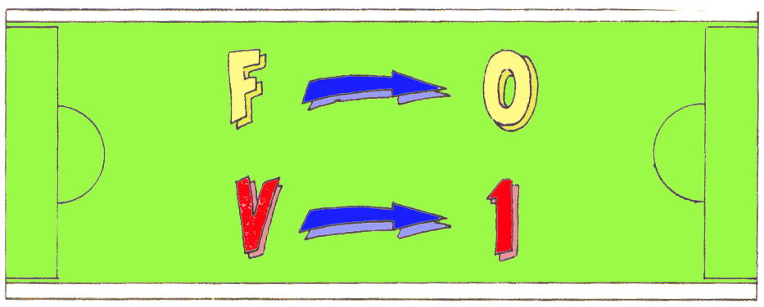
Vero o Falso?
I valori di verità
Per indicare i valori di verità anziché «V» e «F» si usano spesso i simboli «1» e «0».
Perché i numeri «0» e «1» sono gli unici simboli del linguaggio dei circuiti elettrici, «0» corrisponde ad un circuito aperto, «1» ad un circuito chiuso.
Perché si usano proprio i simboli «1» e «0» ?

Slide 18
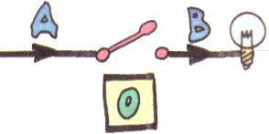
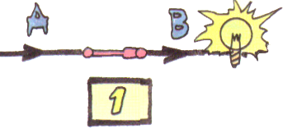
Vero o Falso?
I circuiti elettrici
In un circuito elettrico semplice con interruttore si possono presentare due sole situazioni:
l’interruttore è aperto, la corrente non passa;
l’interruttore è chiuso, la corrente passa.

Slide 19
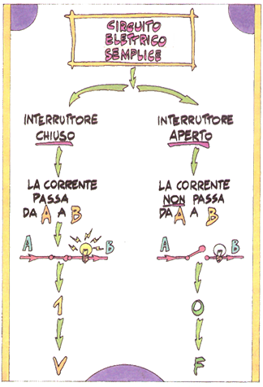
Vero o Falso?
I circuiti elettrici

Slide 20
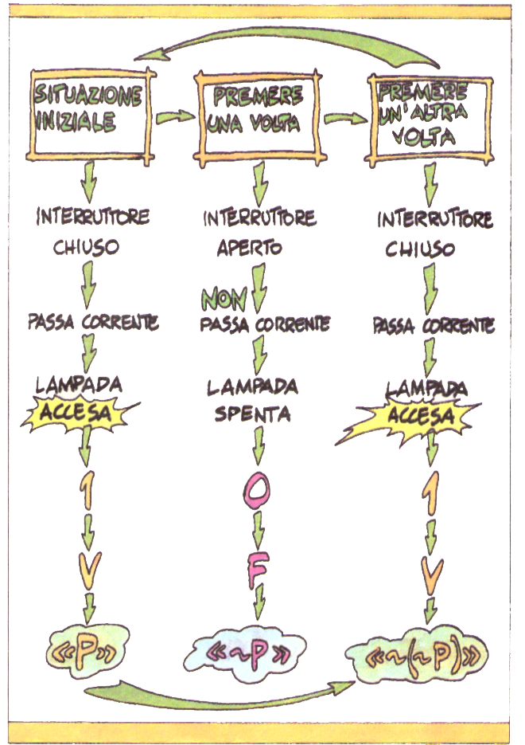
Vero o Falso?
I circuiti elettrici

Slide 21
Fine
prima parte

